Slide 1
BAYRAKTAR İMAM HATİP ORTAOKULU
GELECEĞİNİZ İÇİN GELECEĞİNİZ OKUL

Slide 2
BAYRAKTAR İMAM HATİP ORTAOKULU
MİSYONUMUZ
Çağdaşlığın, teknolojinin, toplumsal yardımlaşmanın, milli değerlerin egemen olmasını sağlamak, toplumun gelişmesine katkıda bulunacak ve üretici düşünebilecek insanlar yetiştirmek, çocuklarımızın kendine özgü niteliklerini yitirmeden eğitim almalarını sağlamaktır.
VİZYONUMUZ
Her öğrencinin iyi bir üst eğitim kurumuna yerleşmesini ve sosyal becerilerini geliştirmesini, toplumsal ve milli değerleri yaşamasını sağlamak, çocuklarımıza mutlu ve başarılı bireyler olma isteği ve yeteneğini kazandırmaktır.

Slide 3
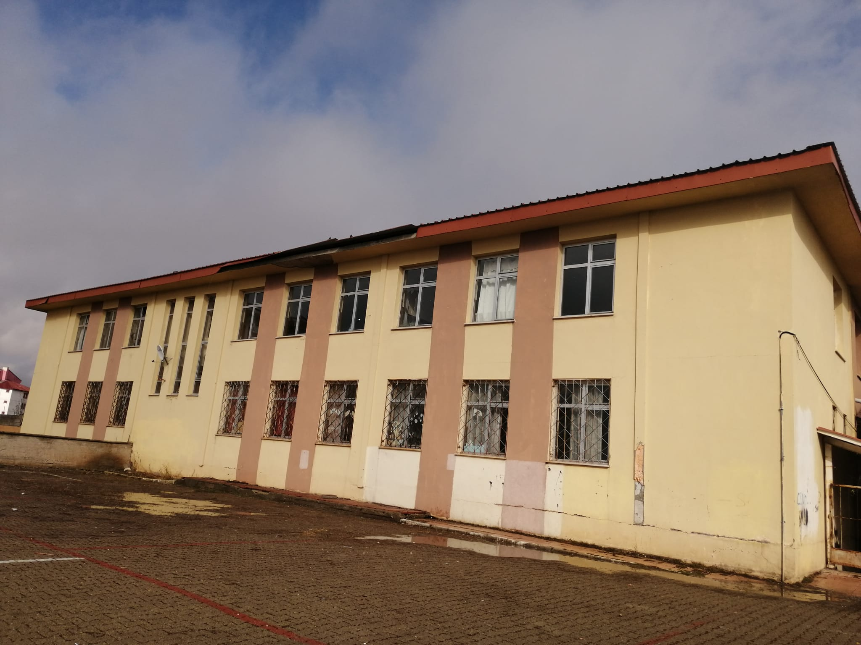
BAYRAKTAR İMAM HATİP ORTAOKULU
Okulumuz 2020 Aralık ayında Erzurum’un Karayazı ilçesindeki ŞOAŞK Yatılı Bölge Ortaokulu 1. katında eğitim öğretime açıldı.

Slide 4
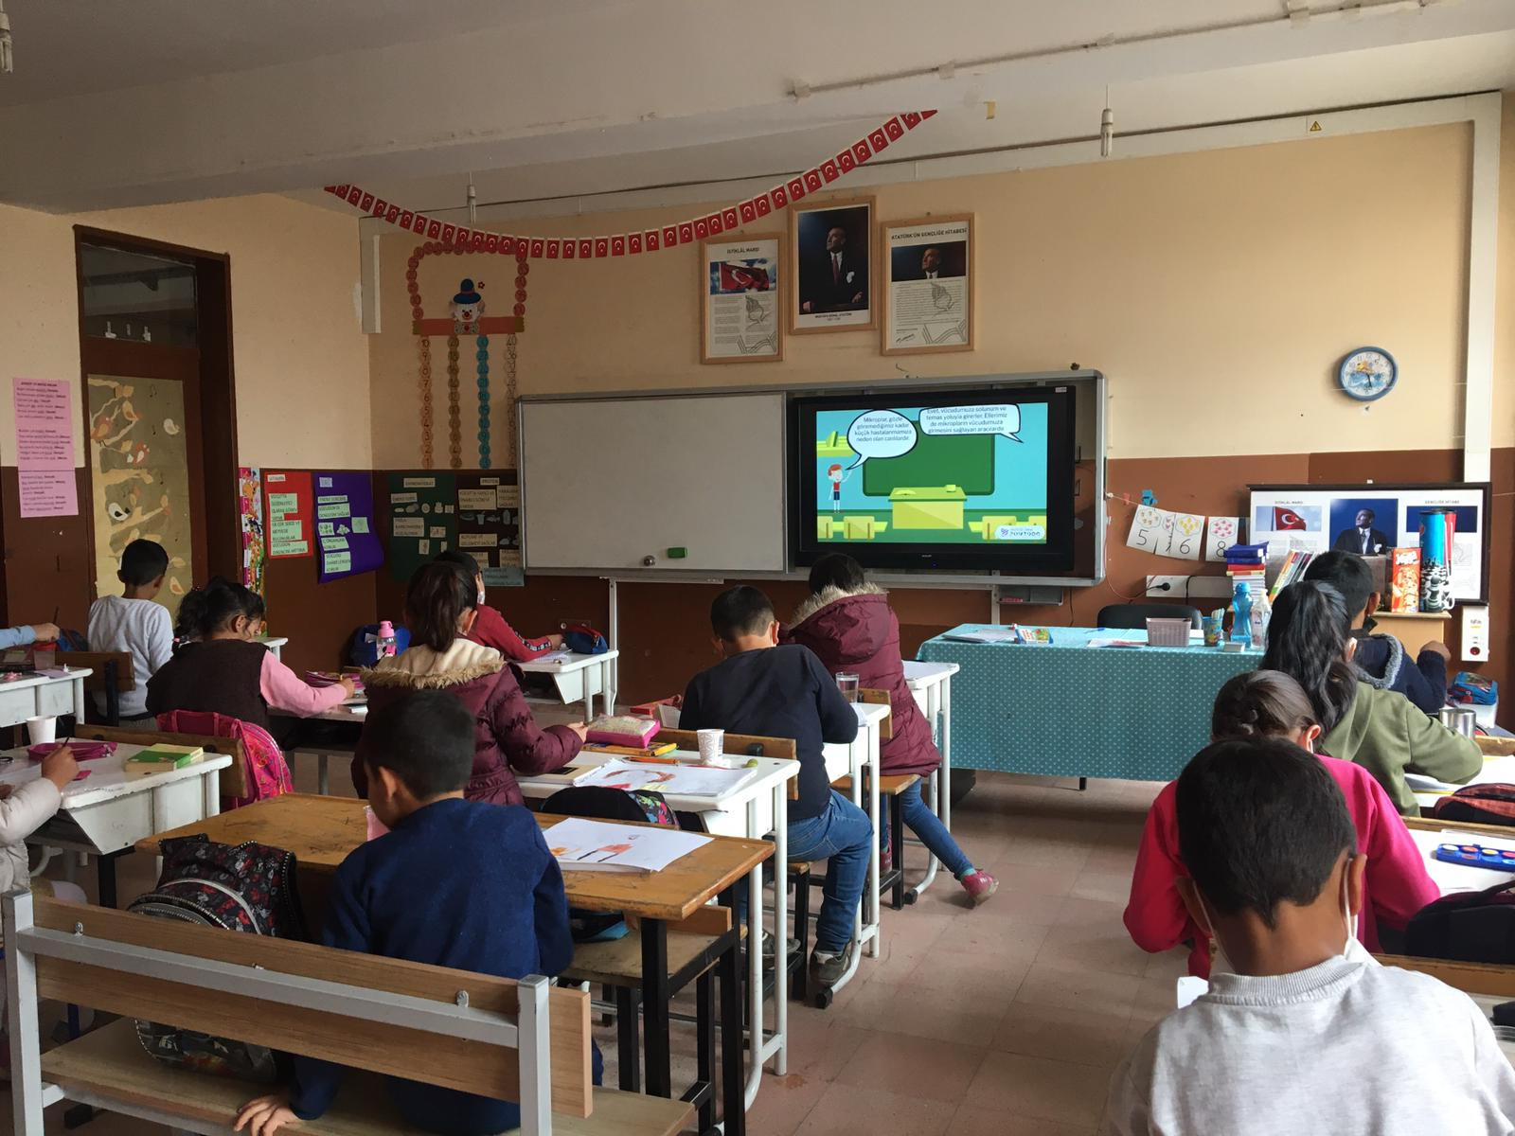
BAYRAKTAR İMAM HATİP ORTAOKULU
2021-2022 Eğitim Öğretim yılında aynı yerleşkede bulunan Bayraktar Ortaokulunun binasına taşındı.

Slide 5
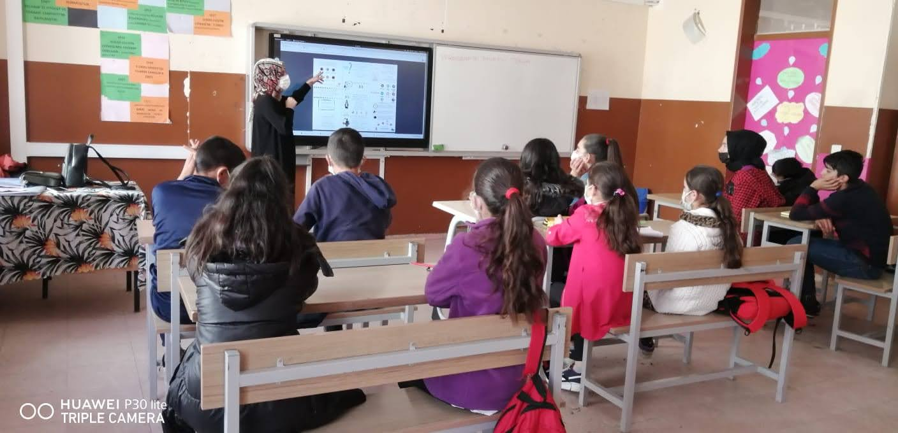
BAYRAKTAR İMAM HATİP ORTAOKULU
Okulumuzda 59 öğrenci, 7 öğretmen, 2 idareci, 2 de temizlik görevlisi bulunmaktadır.

Slide 6
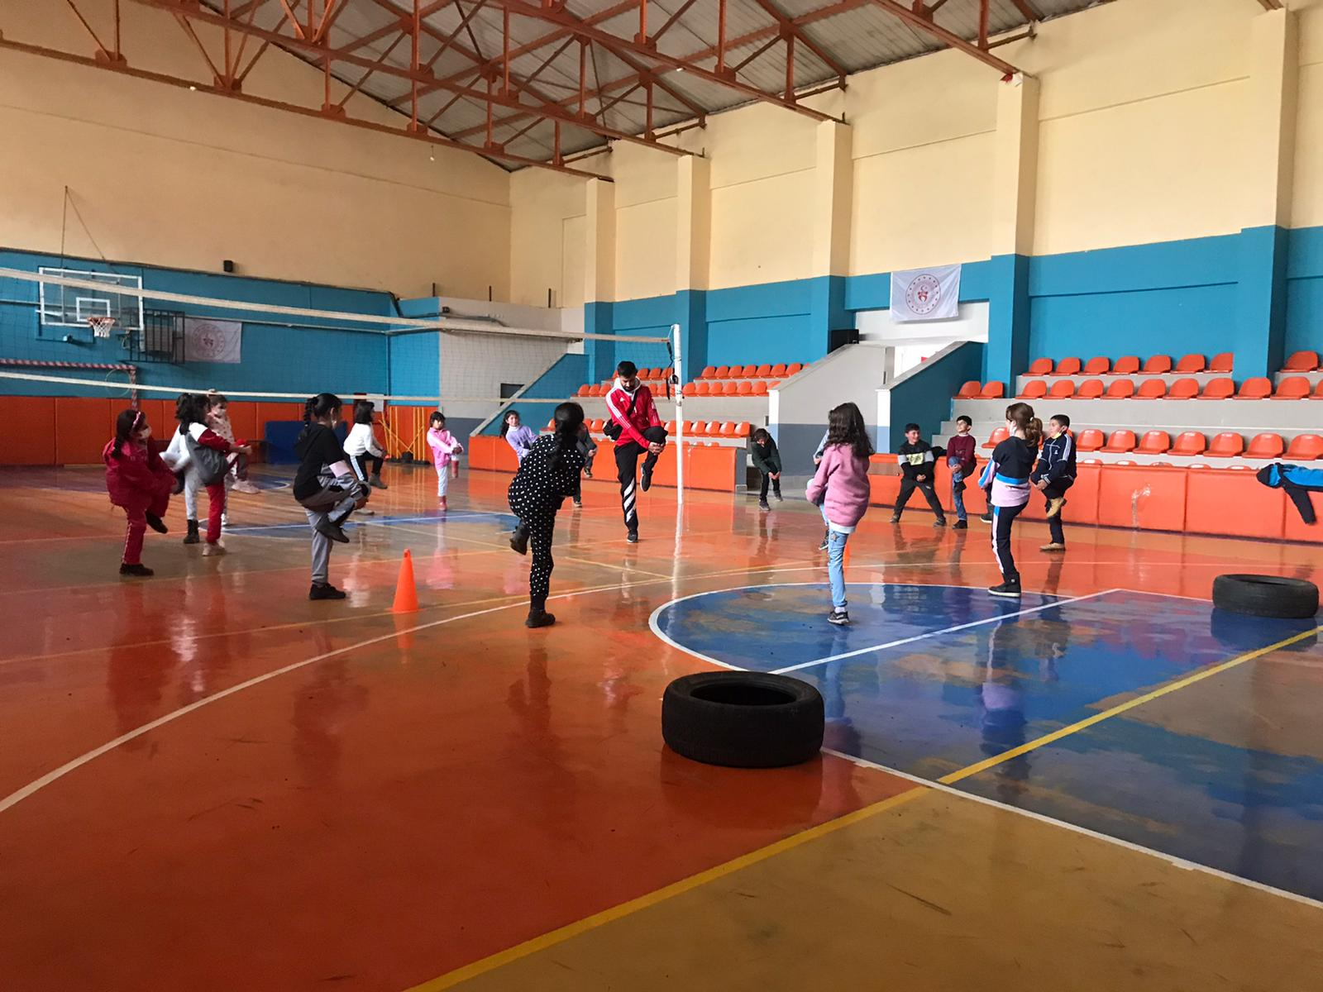
BAYRAKTAR İMAM HATİP ORTAOKULU
Okulumuzda 6 derslik, 1 kütüphane, 1 laboratuvar, 1 BT sınıfı, 1 de çok amaçlı salonumuz bulunmaktadır.

Slide 7
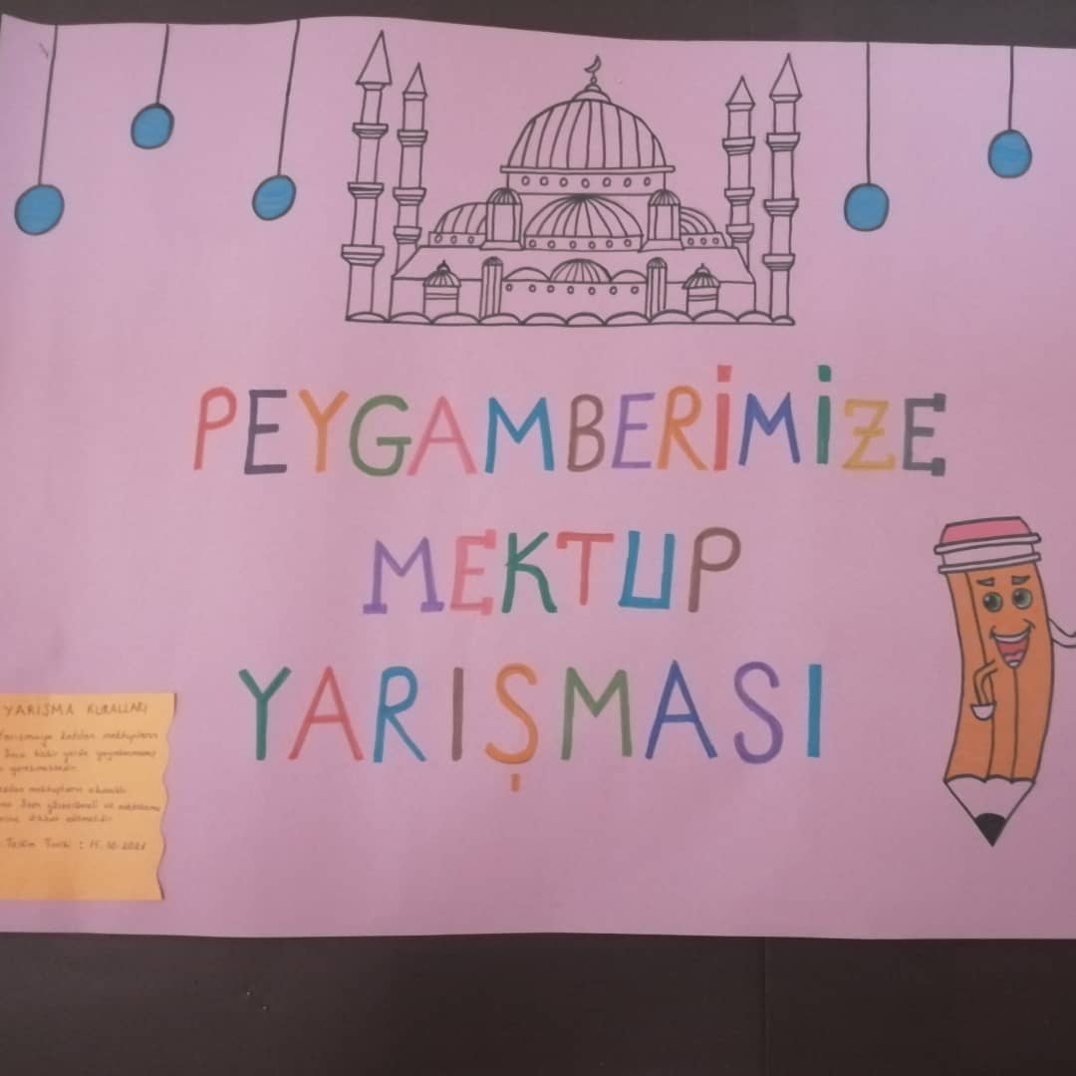
BAYRAKTAR İMAM HATİP ORTAOKULU
Öğrencilerimizi motive eden, iyi birer vatandaş olmasına özen gösteren etkinlikler okulumuzun vazgeçilmez unsurlarıdır.

Slide 8
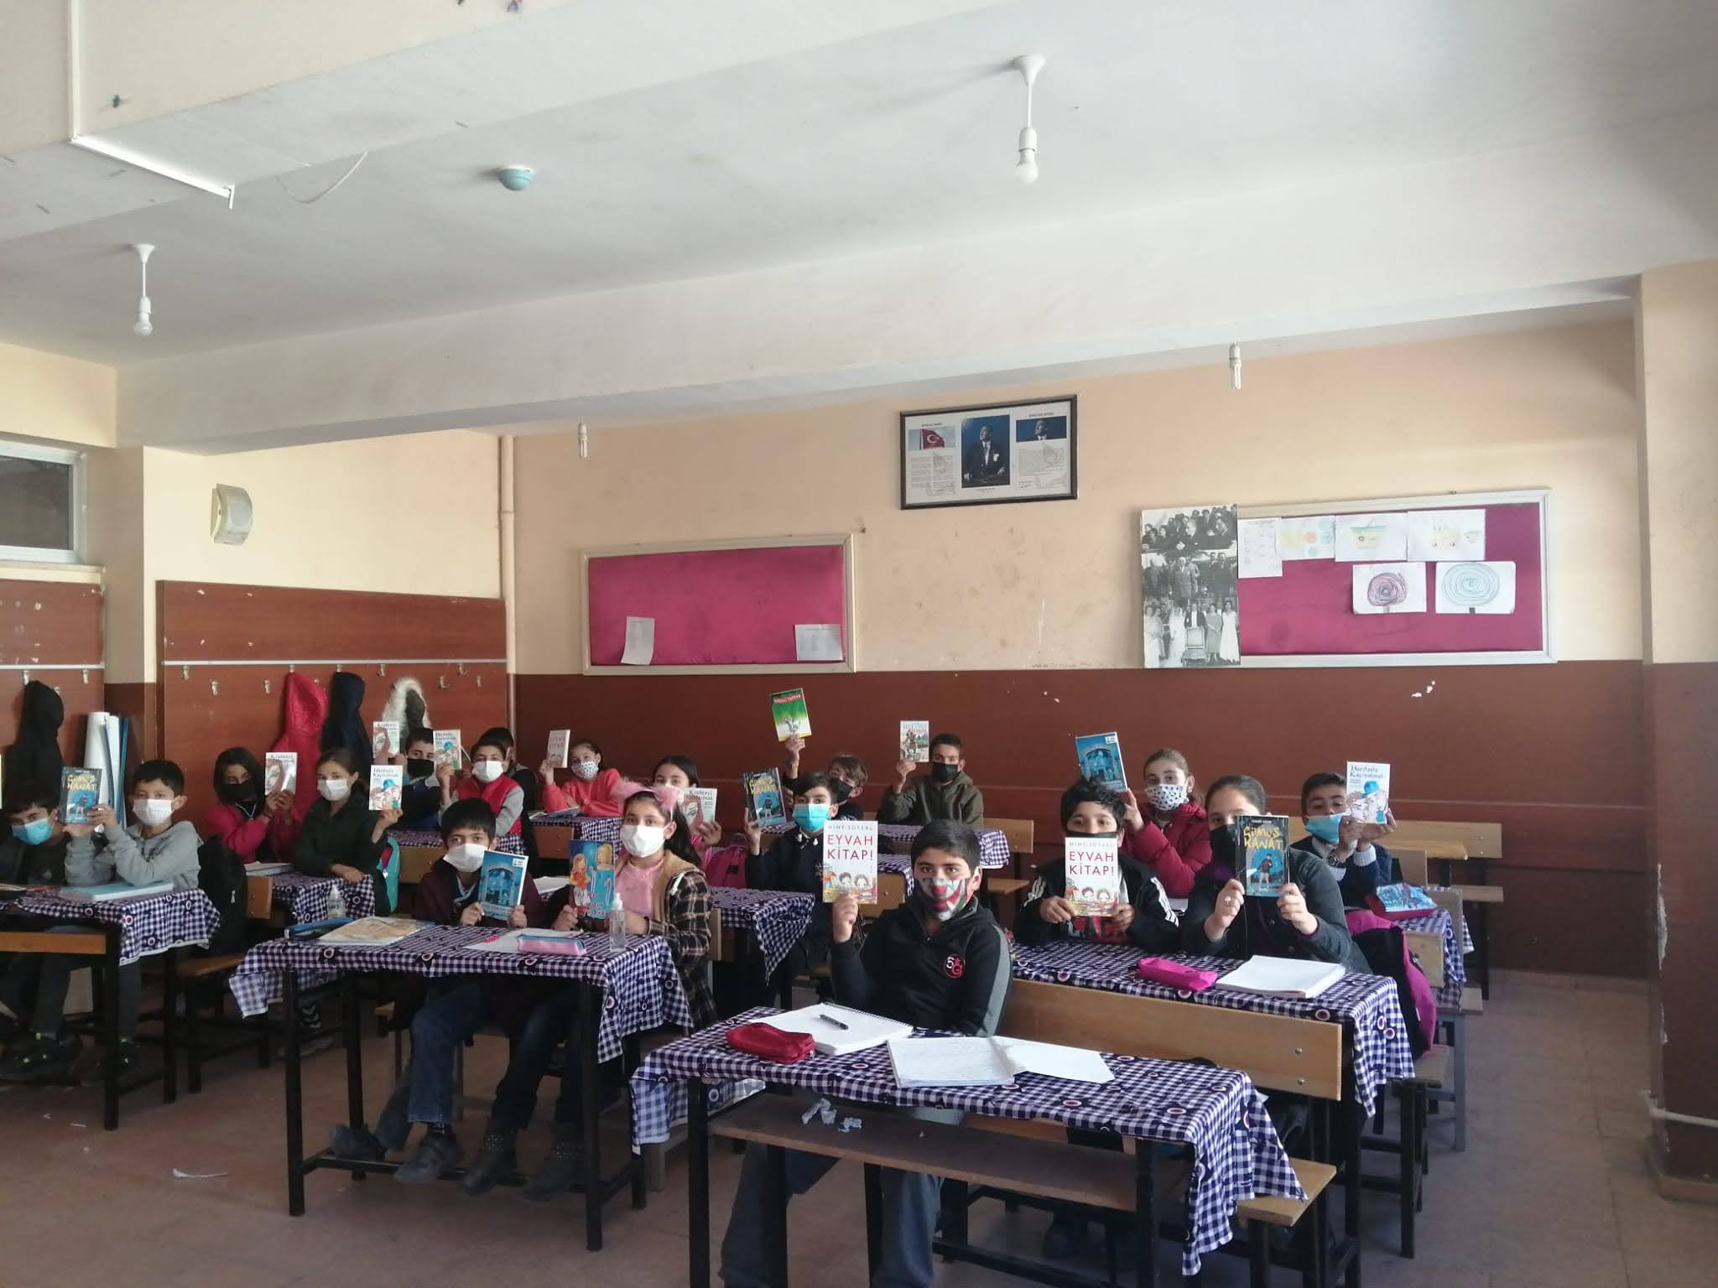
BAYRAKTAR İMAM HATİP ORTAOKULU
ERBAP Kapsamında Yapılan Kitap Akademisi Etkinliğimiz

Slide 9
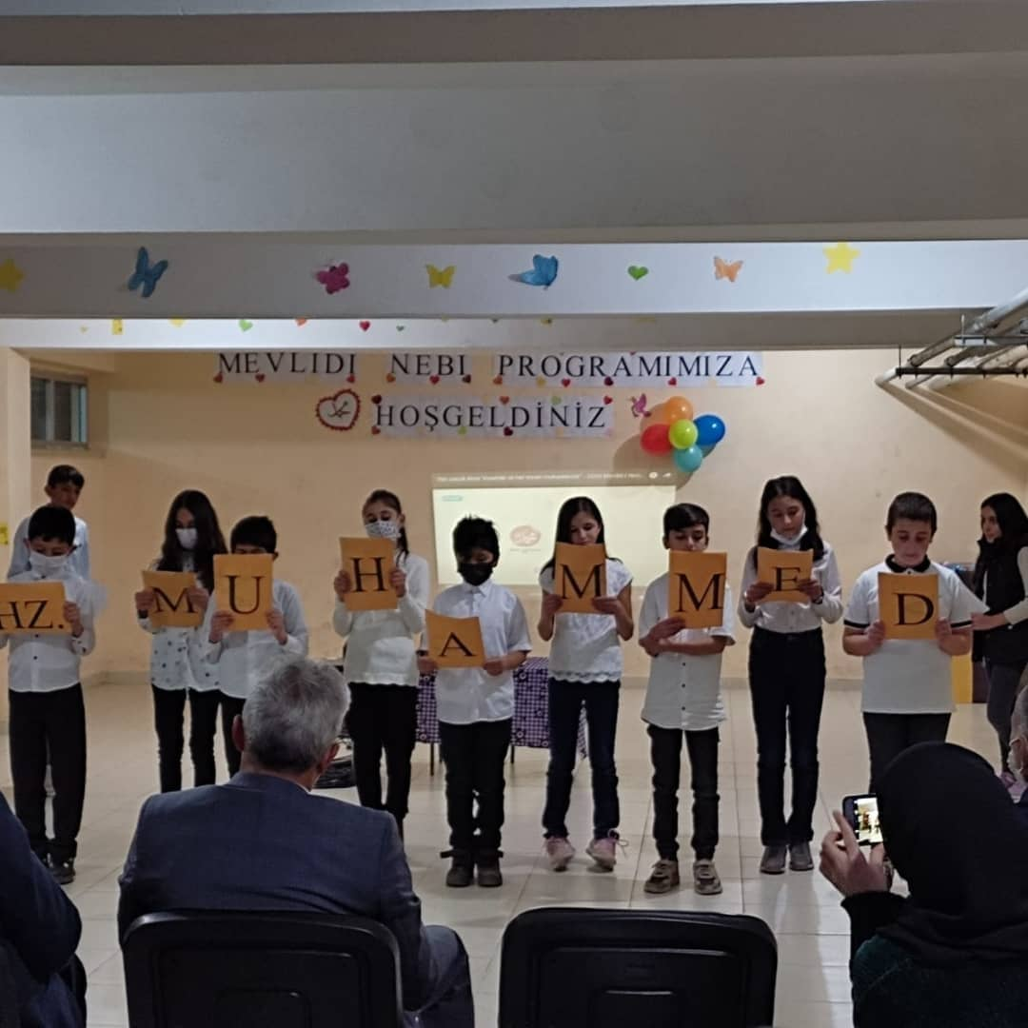
BAYRAKTAR İMAM HATİP ORTAOKULU
Mevlid-i Nebi Programımız

Slide 10
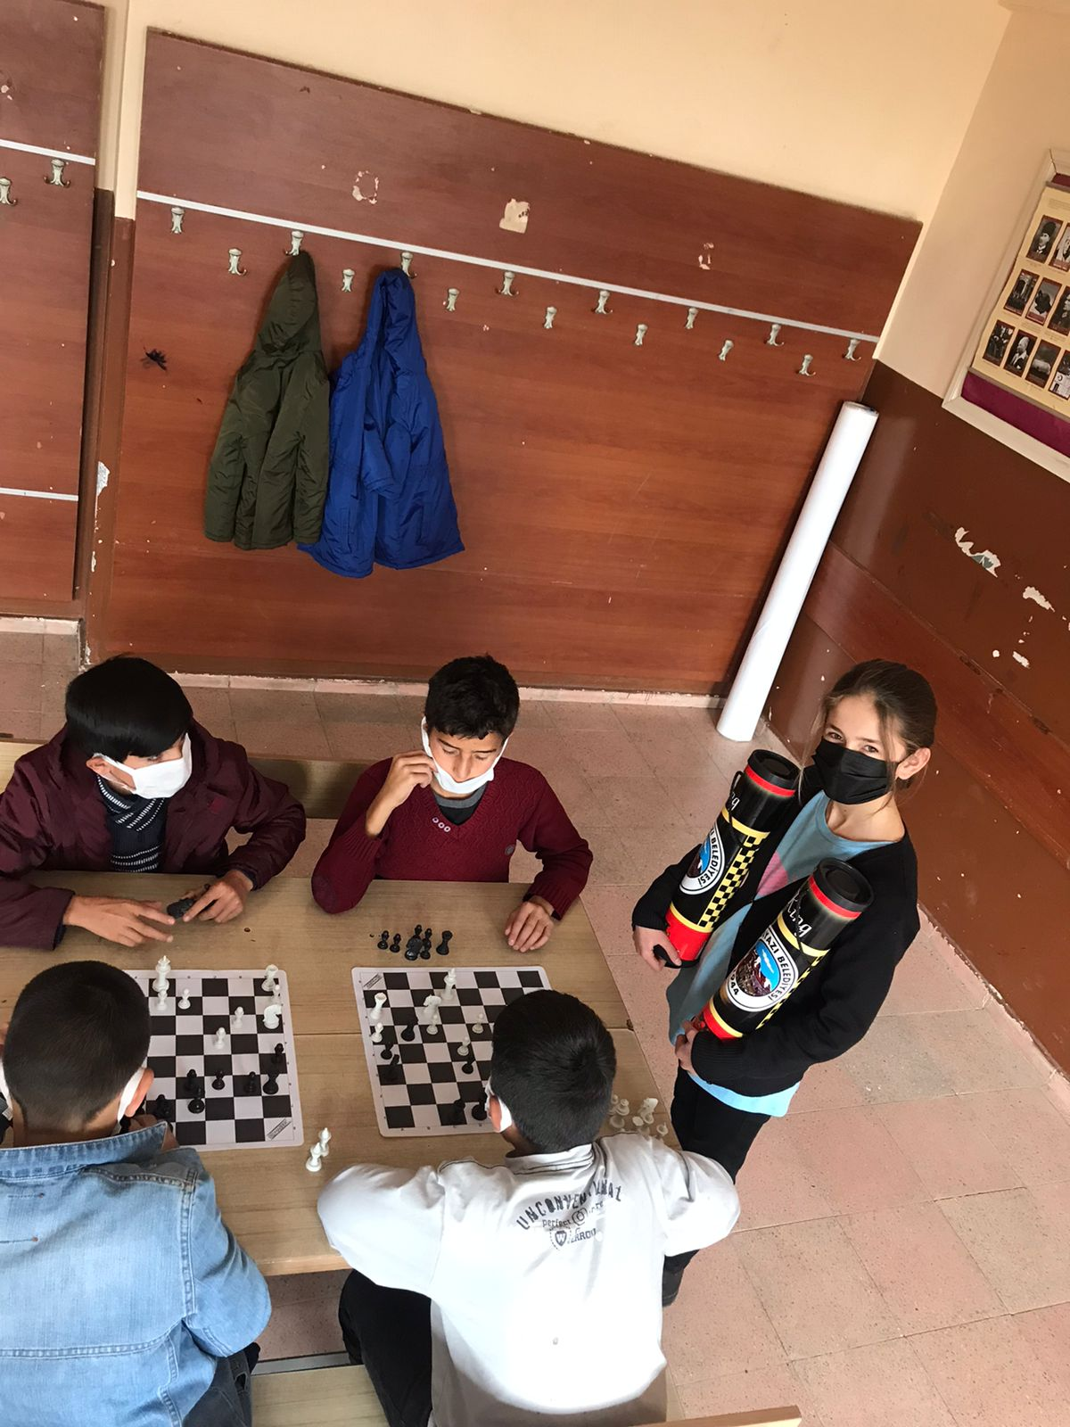
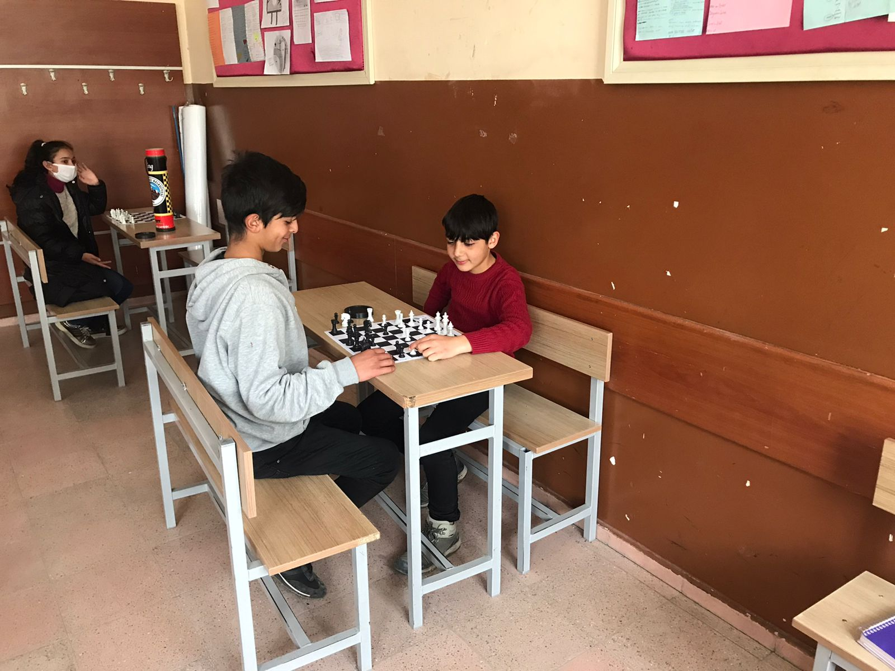
BAYRAKTAR İMAM HATİP ORTAOKULU
Zeka Oyunları Etkinliklerimiz

Slide 11
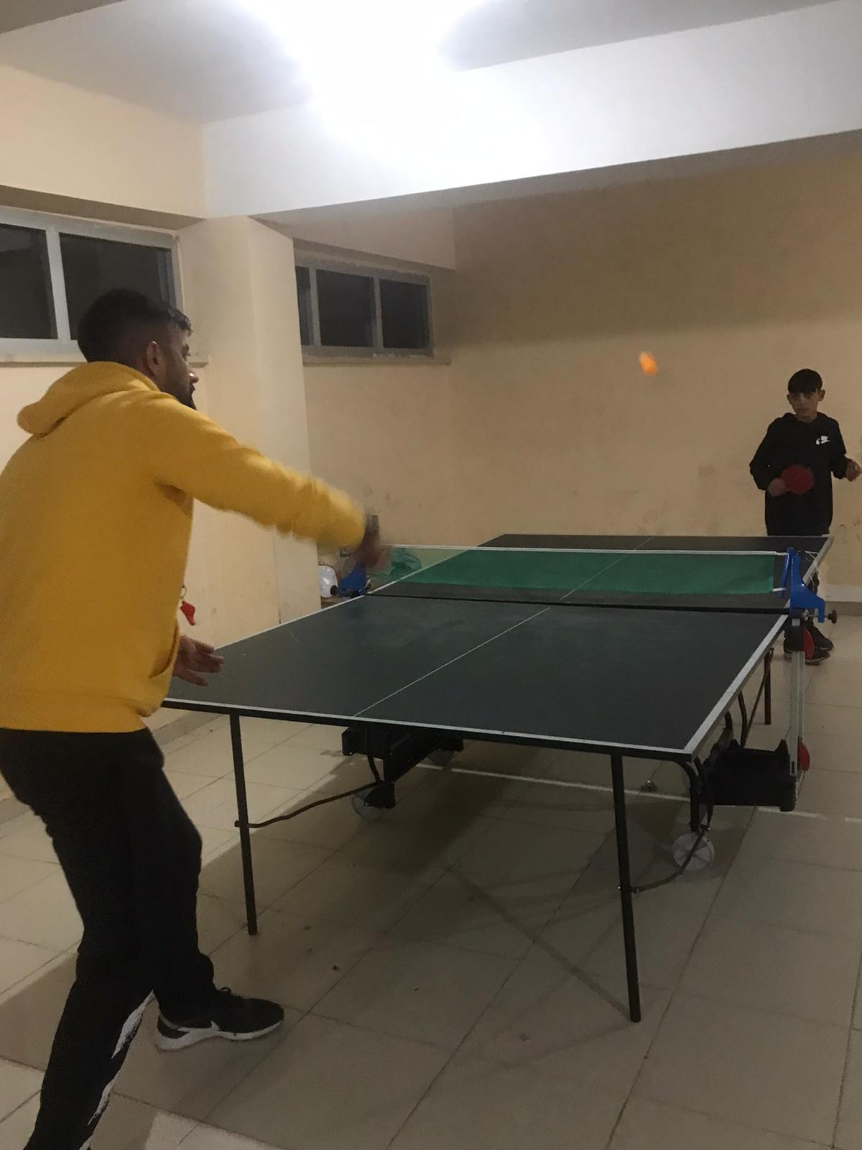
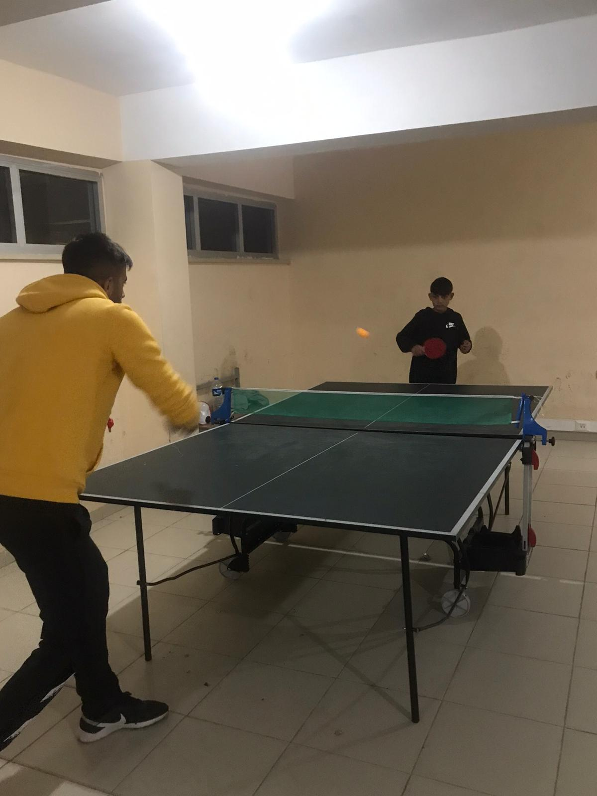
BAYRAKTAR İMAM HATİP ORTAOKULU
Masa Tenisi Takımımızın Antrenmanı

Slide 12
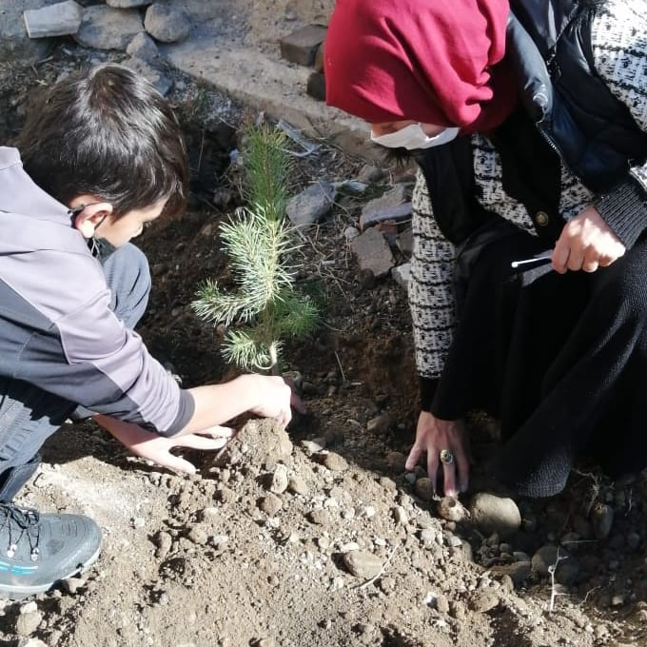
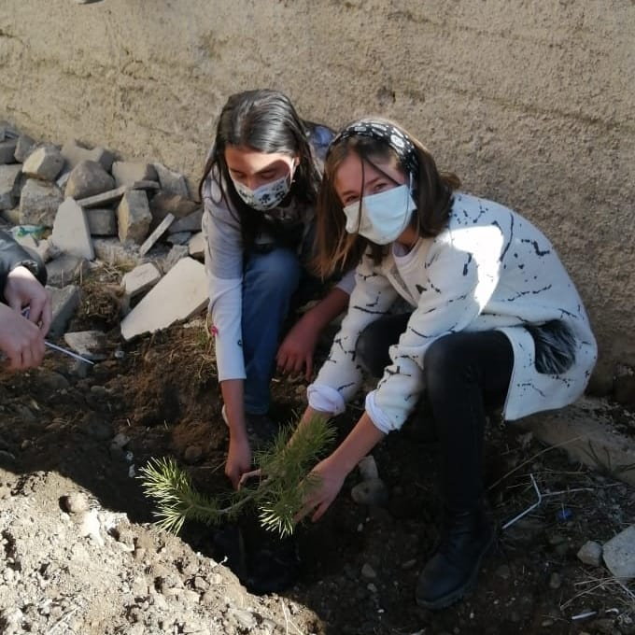
BAYRAKTAR İMAM HATİP ORTAOKULU
11 Kasım Milli Ağaçlandırma Günü Etkinliğimiz

Slide 13
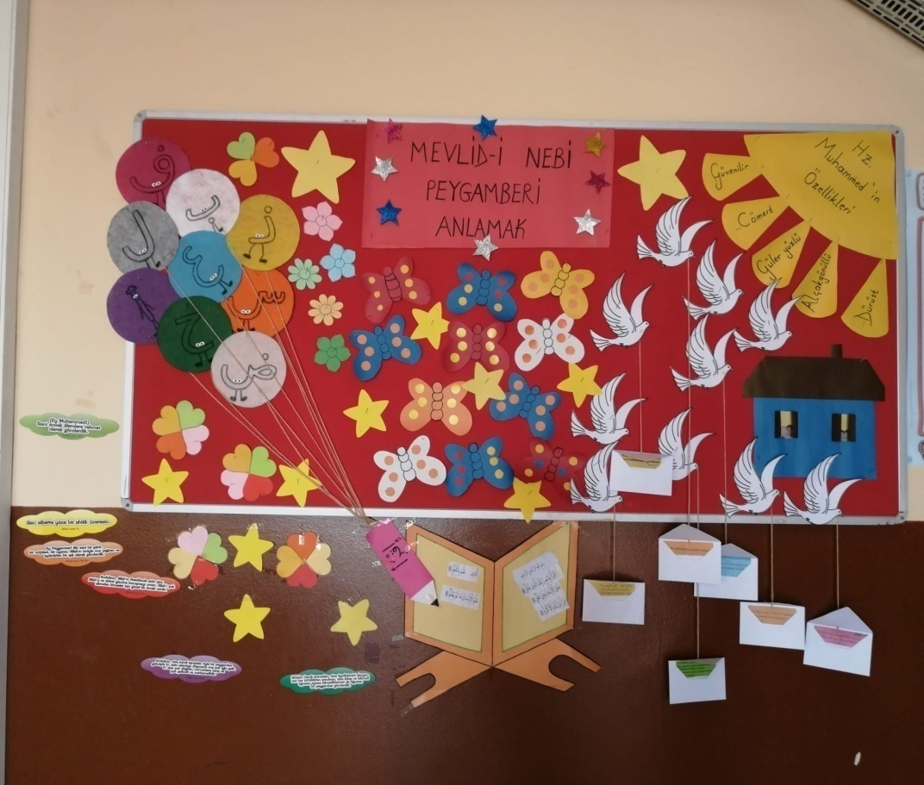
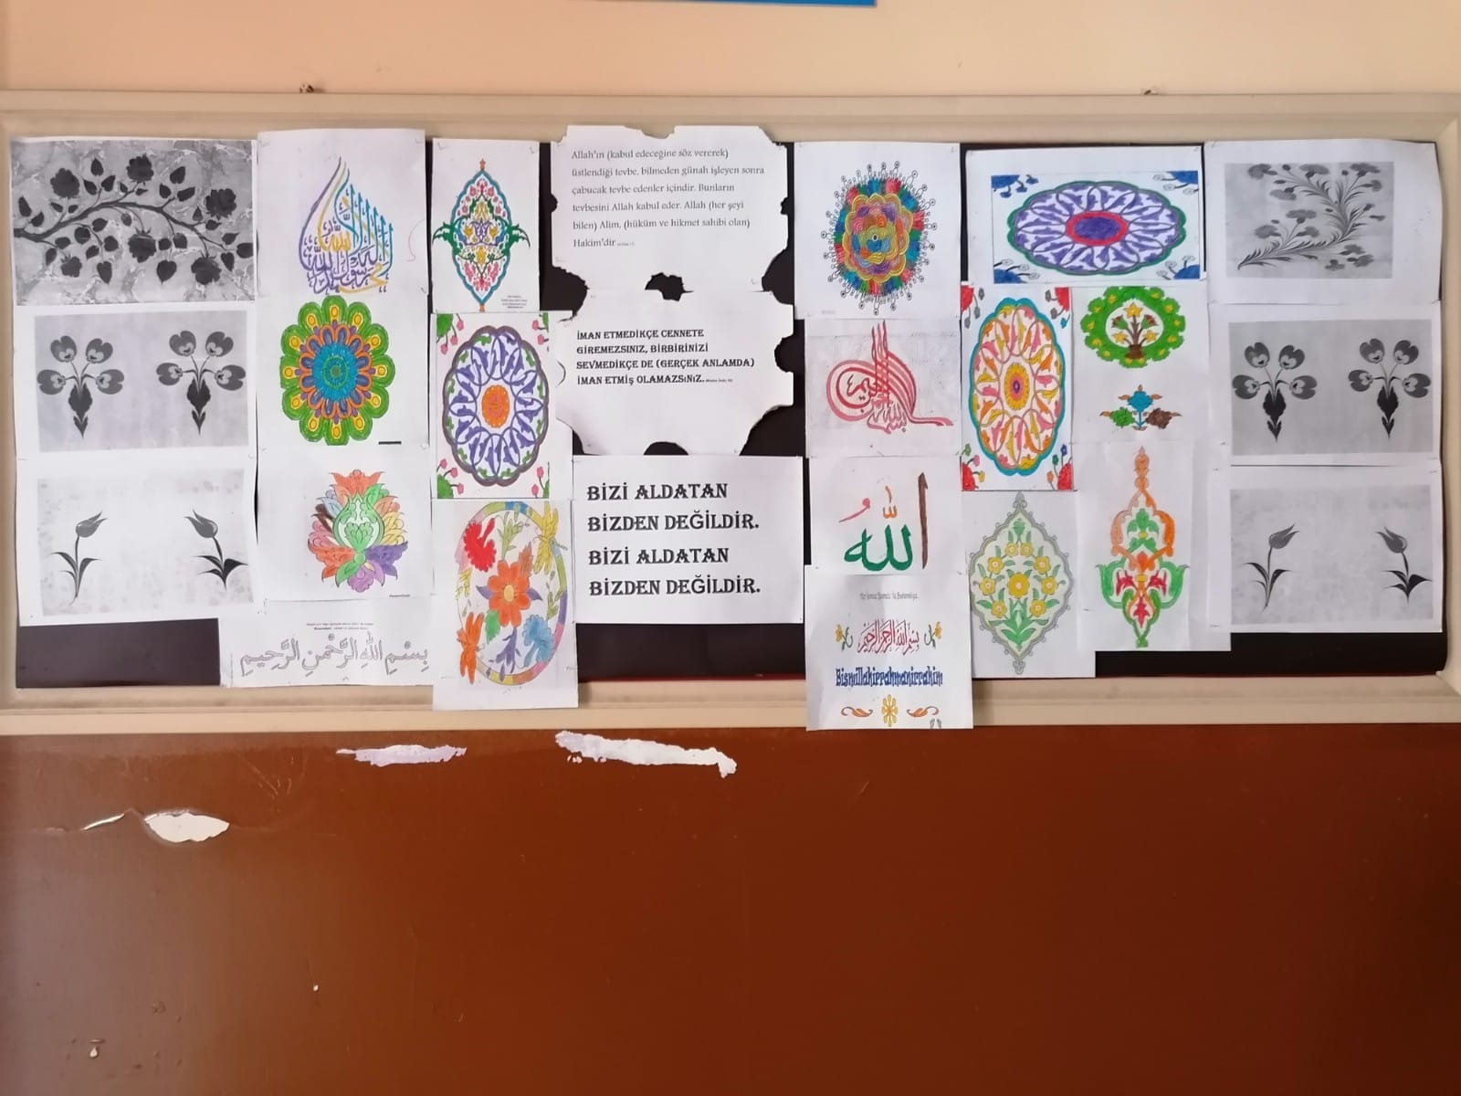
BAYRAKTAR İMAM HATİP ORTAOKULU
Okul Koridorlarımızdan Kareler

Slide 14
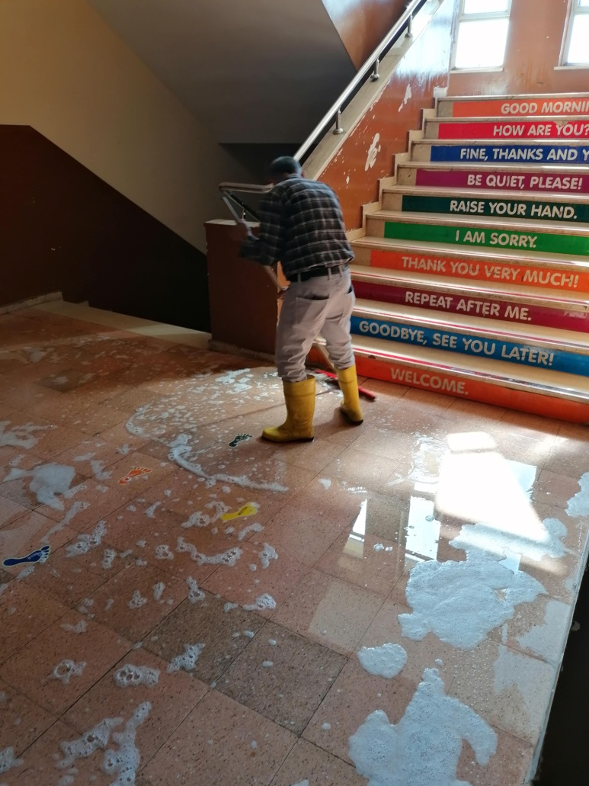
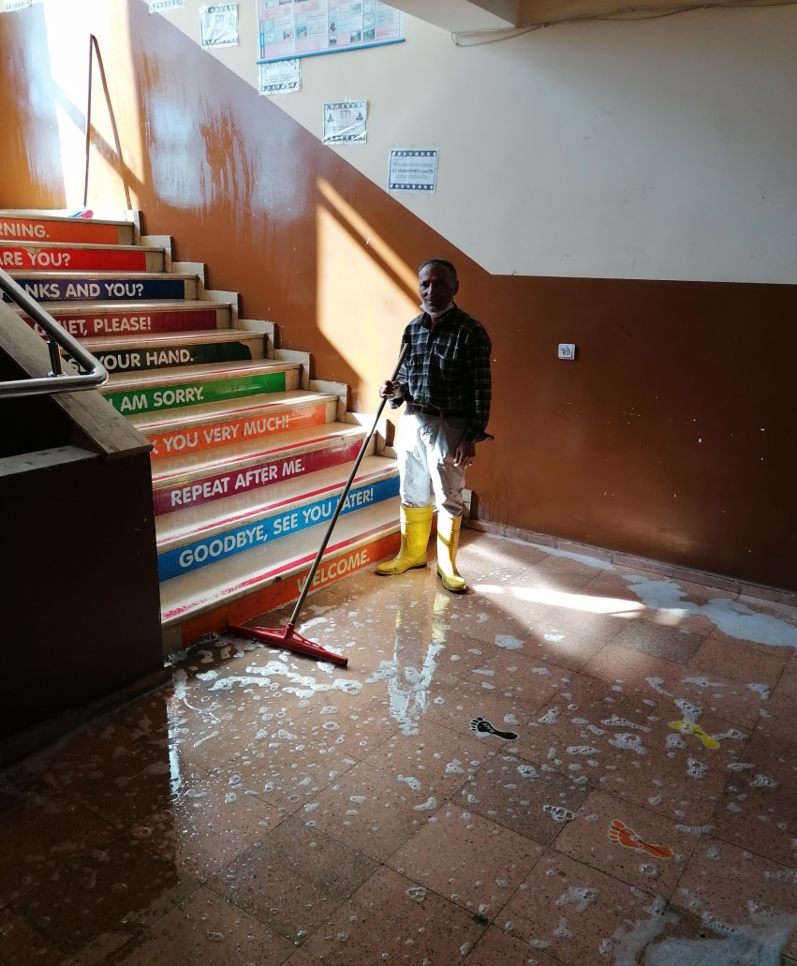
BAYRAKTAR İMAM HATİP ORTAOKULU
Koronavirüs önlemleri kapsamında okulumuzda düzenli olarak temizlik yapılmaktadır.

Slide 15
BAYRAKTAR İMAM HATİP ORTAOKULU
Okul Tanıtım Filmimiz

